Slide 1
Практика по базам данных
ER-диаграмма
Помыткина Татьяна Борисовна
мат-мех СПбГУ
2022

Slide 2
Чему вы научитесь на практике:
Проектировать реляционную модель и создавать базы данных с помощью скриптовой технологии.
Использовать язык SQL для работы с базами данных.

Slide 3
Модели данных
Реляционные
(теоретическая, сущность-связь, SQL/табличная)
Сетевые, иерархические
…
NOSQL
…

Slide 4









Примеры реляционных СУБД:

Slide 5
author_id | book_id
1 | 1
1 | 9
2 | 2
2 | 3
3 | 7
4 | 8
5 | 4
5 | 5
6 | 4
6 | 5
6 | 6
… | …
book_id | title | pub_date | pub_house_id | price
1 | Евгений Онегин | 1956 | 1 | 900
2 | Война и мир | 2016 | 2 | 300
3 | Анна Каренина | 2017 | 2 | 300
4 | Двенадцать стульев | 2018 | 2 | 400
5 | Золотой теленок | 2019 | 2 | 400
6 | Фронтовой дневник | 1945 | 1 | 800
7 | Идиот | 1999 | 3 | 100
8 | Мать | 1960 | 2 | 700
9 | Барышня-крестьянка | 2002 | 3 | 250
… | … | … | … | …
pub_house_id | name
1 | Лениздат
2 | Питер
3 | Детгиз
… | …
author_id | full_name | nick
1 | Александр Сергеевич Пушкин | Иван Петрович Белкин
2 | Лев Николаевич Толстой | Л.Н.
3 | Федор Михайлович Достоевский | —ий
4 | Алексей Максимович Пешков | Максим Горький
5 | Иехиел-Лейб бен Арье Файнзильберг | Илья Ильф
6 | Евгений Петрович Катаев | Евгений Петров
… | … | …

Slide 6
Проектирование реляционной модели
Выделяем сущности предметной области и определяем их взаимосвязи.
Нормализуем получившуюся структуру.
Результат – ER-диаграмма, по которой далее создается схема базы данных.

Slide 7

ER-диаграмма (Entity-Relationship diagram)
- это графическая нотация, с помощью которой можно визуализировать реляционную модель.
ER-модель была разработана в 70-х годах Питером Ченом, им же предложена известная графическая нотация. Пример:
Студент
Группа
ФИО
Адрес
Номер
Специализация
Телефон

Slide 8
На нашей практике мы будем использовать нотацию Гордона Эвереста “Inverted arrow”, которую теперь чаще называют “Crow’s Foot” или “Fork”:
Студент
Группа
числится в
- ФИО
- Телефон
- Адрес
- Номер
- Специализация

Slide 9
Как выделить сущности
из описания предметной области?
Одним из способов является выборка из текста тех понятий (существительных), которые удовлетворяют следующим требованиям:
1. Входят в границы прикладной области.
2. Имеют атрибуты с разными значениями.
3. Включают множество экземпляров.

Slide 10
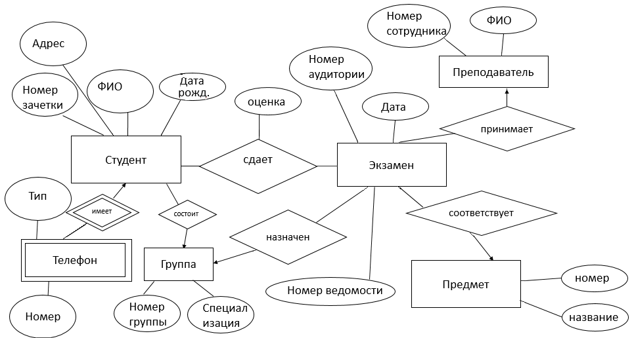
В БД нужно хранить информацию о студентах и сданных ими экзаменах по определенным предметам.
Студент характеризуется номером зачетки, ФИО, датой рождения. Имеет адрес фактического проживания и телефон (может иметь несколько номеров, включая домашний и мобильные). Все студенты распределены по учебным группам с определенной специализацией.
Для группы назначается экзамен по определенному предмету и экзаменатор, о котором известны номер и ФИО. Указывается дата экзамена и аудитория. За каждый сданный экзамен студенту ставится оценка.

Slide 11
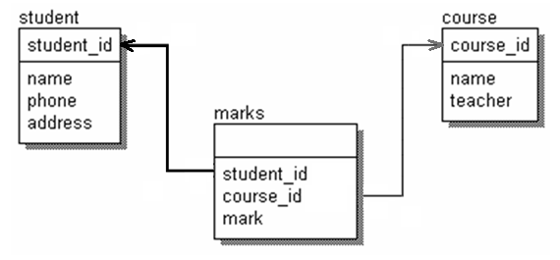
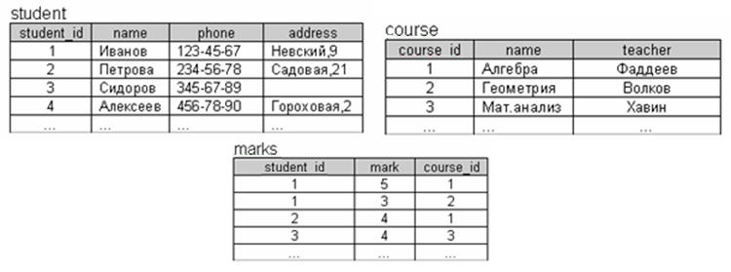
Пример уточненной
ER-диаграммы
в нотации
Crow’s Foot
Требования:
“Нужно хранить информацию о студентах (фамилия, контактные данные) и об их оценках по учебным предметам.”

Slide 12
Первичный ключ Primary Key
- это колонка (или набор из нескольких колонок) для уникальной идентификации каждой строки.
Первичный ключ любой таблицы обязан содержать уникальные непустые значения для каждой строки.

Slide 13
primary key
INN | Фамилия | Телефон
7834567890 | Иванов | 4567898
7845678901 | Петров | 3445656
primary key
Фамилия | Имя | Отчество | Возраст | Телефон
Иванов | Иван | Иванович | 23 | 4567898
Иванов | Сергей | Иванович | 46 | 3445656
Сидоров | Иван | Степанович | 30 | 4455445
primary key
ID | Фамилия | Имя | Отчество | Возраст | Телефон
1 | Иванов | Иван | Иванович | 23 | 4567898
2 | Иванов | Сергей | Иванович | 46 | 3445656
3 | Сидоров | Иван | Степанович | 30 | 4455445

Slide 14
Внешний ключ Foreign Key
- это колонка или набор колонок, чьи значения совпадают с имеющимися значениями первичного ключа другой таблицы.
primary key
N_сотр | Фамилия | Имя | …
1 | Иванов | Иван | …
2 | Петров | Сергей | …
3 | Сидоров | Иван | …
foreign key
N_сотр | Год | Сумма
1 | 2017 | 522000
1 | 2018 | 700500
1 | 2019 | 977000
2 | 2018 | 420000
2 | 2019 | 840000
3 | 2016 | 356000
1
*

Slide 15
Один-ко-многим
Соответствующая
ER-диаграмма:
Сотрудник
PK | N_сотр
 | Фамилия
 | Имя
 | …
Доход
FK1 | N_сотр
 | Год
 | Сумма
1
*
primary key
N_сотр | Фамилия | Имя | …
1 | Иванов | Иван | …
2 | Петров | Сергей | …
3 | Сидоров | Иван | …
foreign key
N_сотр | Год | Сумма
1 | 2017 | 522000
1 | 2018 | 700500
1 | 2019 | 977000
2 | 2018 | 420000
2 | 2019 | 840000
3 | 2016 | 356000
1
*

Slide 16
Один-к-одному
Отношение один-к-одному реализуется в СУБД практически так же, как один-ко-многим:
N_сотр | Фамилия | Имя | …
1 | Иванов | Иван | …
2 | Петров | Сергей | …
3 | Сидоров | Иван | …
N_сотр | Стаж | Оклад
1 | 10 | 60000
2 | 3 | 55000
3 | 5 | 35000
1
1

Slide 17
Один-к-одному
Отношение один-к-одному реализуется в СУБД практически так же, как один-ко-многим:
N_сотр | Фамилия | Имя | …
1 | Иванов | Иван | …
2 | Петров | Сергей | …
3 | Сидоров | Иван | …
N_сотр | Стаж | Оклад
1 | 10 | 60000
2 | 3 | 55000
3 | 5 | 35000
1
1
Сотрудник
PK | N_сотр
 | Фамилия
 | Имя
 | …
Оклад
FK1 | N_сотр
 | Стаж
 | Оклад
1
*

Slide 18
Многие-ко-многим
Отношение многие-ко-многим
сложнее в реализации:
Проект
N_пр | Название | Дата | …
А1 | Проект 1 | 01.01.18 | …
А2 | Проект 2 | 01.06.19 | …
F1 | Проект 3 | 15.06.19 | …
Сотрудник
N_сотр | Фамилия | Имя | …
1 | Иванов | Иван | …
2 | Петров | Сергей | …
3 | Сидоров | Иван | …
*
?
*
Иванов – Проект1
Иванов – Проект3
Петров – Проект1
Сидоров – Проект1
Сидоров – Проект2

Slide 19
Многие-ко-многим
Отношение многие-ко-многим
сложнее в реализации:
Проект
N_пр | Название | Дата | …
А1 | Проект 1 | 01.01.18 | …
А2 | Проект 2 | 01.06.19 | …
F1 | Проект 3 | 15.06.19 | …
Сотрудник
N_сотр | Фамилия | Имя | …
1 | Иванов | Иван | …
2 | Петров | Сергей | …
3 | Сидоров | Иван | …
1
Сотрудник_ Проект
*
N_сотр. | N_пр
1 | А1
1 | А2
2 | А1
2 | F1
3 | А2
1
*

Slide 20
Многие-ко-многим
Сотрудник
PK | N_сотр
 | Фамилия
 | Имя
 | …
Проект
PK | N_пр
 | Название
 | Дата
 | …
1
1
Сотрудник_Проект
FK1 FK2 | N_сотр
 | N_пр
*
*

Slide 21
author_id | book_id
1 | 1
1 | 9
2 | 2
2 | 3
3 | 7
4 | 8
5 | 4
5 | 5
6 | 4
6 | 5
6 | 6
… | …
book_id | title | pub_date | pub_house_id | price
1 | Евгений Онегин | 1956 | 1 | 900
2 | Война и мир | 2016 | 2 | 300
3 | Анна Каренина | 2017 | 2 | 300
4 | Двенадцать стульев | 2018 | 2 | 400
5 | Золотой теленок | 2019 | 2 | 400
6 | Фронтовой дневник | 1945 | 1 | 800
7 | Идиот | 1999 | 3 | 100
8 | Мать | 1960 | 2 | 700
9 | Барышня-крестьянка | 2002 | 3 | 250
… | … | … | … | …
*
1
*
1
*
pub_house_id | name
1 | Лениздат
2 | Питер
3 | Детгиз
… | …
1
author_id | full_name | nick
1 | Александр Сергеевич Пушкин | Иван Петрович Белкин
2 | Лев Николаевич Толстой | Л.Н.
3 | Федор Михайлович Достоевский | —ий
4 | Алексей Максимович Пешков | Максим Горький
5 | Иехиел-Лейб бен Арье Файнзильберг | Илья Ильф
6 | Евгений Петрович Катаев | Евгений Петров
… | … | …

Slide 22
book
PK | book_id
FK1 | title pub_date pub_house_id price
author_book
FK1 FK2 | author_id book_id
*
1
*
*
1
1
pub_house
PK | pub_house_id
 | name
author
PK | author_id
 | full_name nick

Slide 23
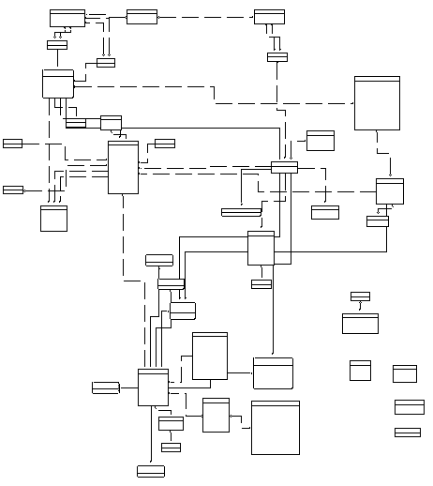
Примеры
структуры
реляционной
БД

Slide 24
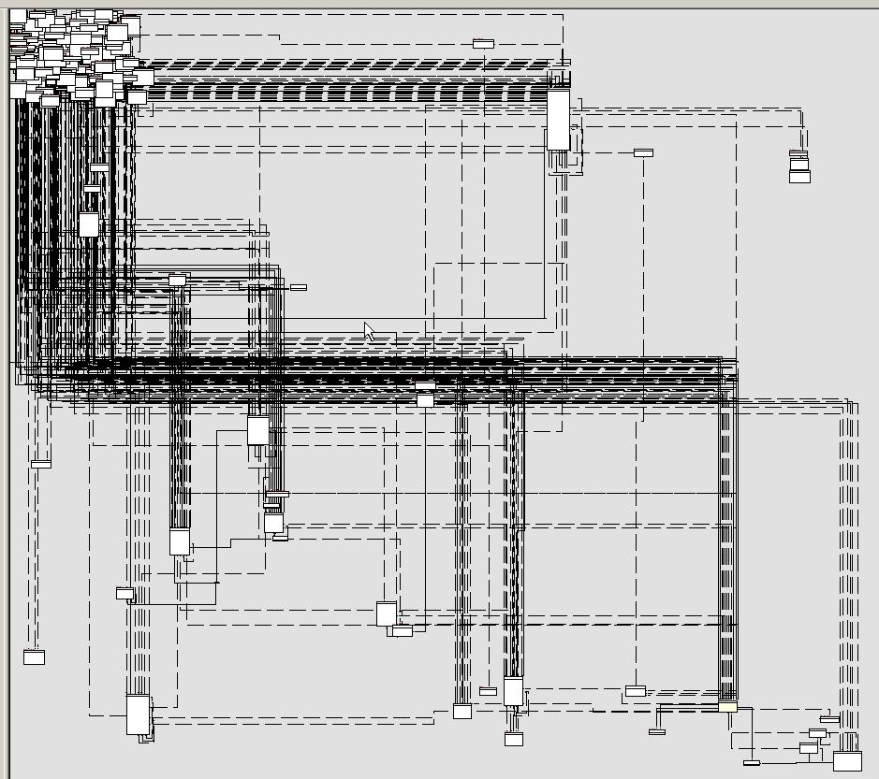
Пример структуры базы данных

Slide 25
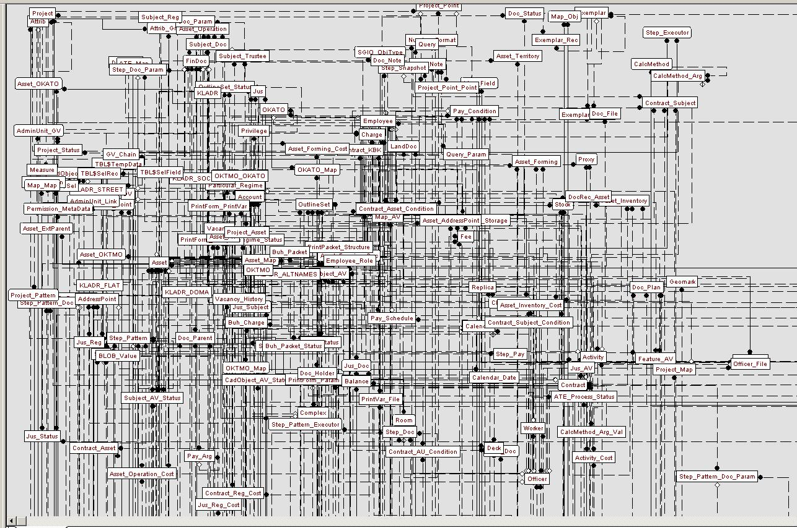

Slide 26
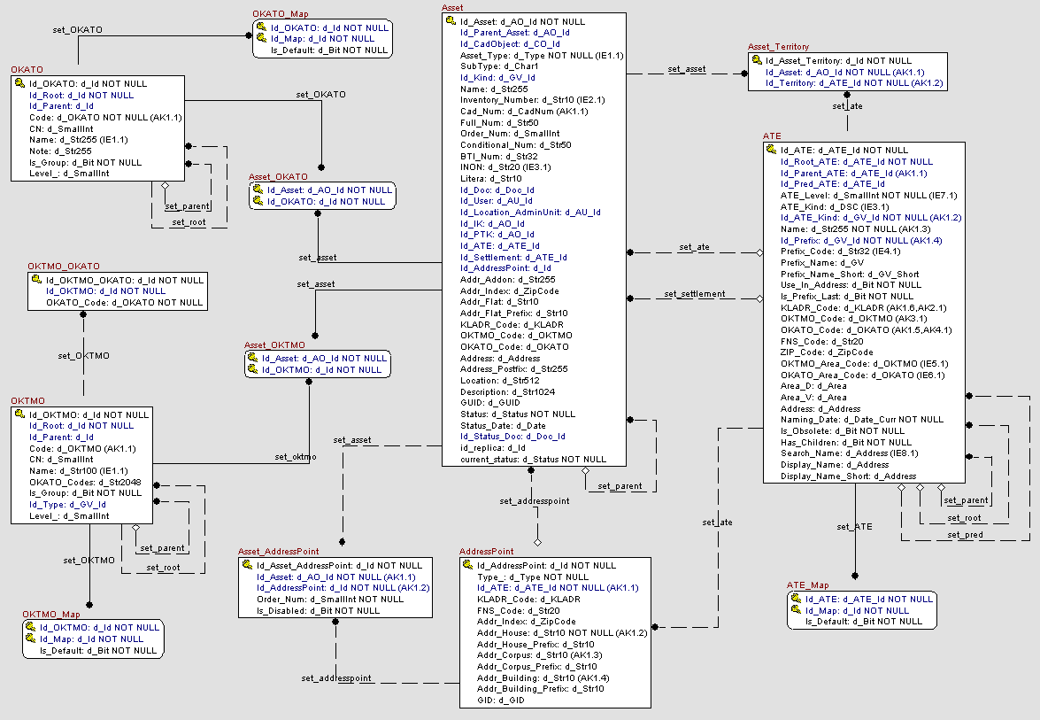

Slide 27
Пример. Цитаты из описания некоторой предметной области.
Торговля опционами на срочном рынке осуществляется в рамках стандартной биржевой сессии. Опционы котируются по значению премии. Биржа предлагает к котировке список опционов с определенным набором страйков, которые меняются с установленным шагом.
…Допустим, в дату экспирации инвестор (брокер или трейдер) видит, что приобретенный им ранее опцион на фьючерс находится «в деньгах» (т.е. страйк меньше текущего спотового курса) и решает его исполнить. Для этого ему необходимо на фьючерсном счете иметь средства, равные начальной марже по фьючерсу, умноженной на количество фьючерсов, причем такой же счет с аналогичной суммой должен иметься и у контрагента по сделке.
При исполнении call-опциона покупателю открывается длинная позиция по фьючерсному контракту, а продавцу короткая - по тому же фьючерсу. Покупателю зачисляется положительная вариационная маржа, а с продавца она списывается. При исполнении put-опциона оформляется обратная сделка. В обоих случаях с момента перечисления денег опционные позиции исчезают.
…Окончательный зачет взаимных обязательств участников производится под контролем маклера во время операции клиринга по завершению торговой сессии, а в случае пересекающихся сессий – по итогам завершающего торговый день перерасчета.

Slide 28
Задание
Вы создаете информационную систему для маленькой компании, предлагающей жителям микрорайона услуги по выгулу собак и стрижке кошек. Разработайте структуру хранения данных, позволяющую формировать следующие отчеты:
- Списки владельцев животных: ФИО, адрес, телефон, питомец.
- Списки кошек (кличка, возраст, порода) и собак (кличка, порода, время выгула).
- Списки исполнителей: ФИО, адрес, телефон, специализация.
- Заказы на неделю (владелец, питомец, исполнитель, дата, отметка о выполнении, оценка работы).
- Пакет заказов на день.
- Ежемесячные отчеты для владельцев животных.
- Рейтинг исполнителей.
Хранить данные в базе?
Есть экземпляры?
Есть атрибуты?

Slide 29
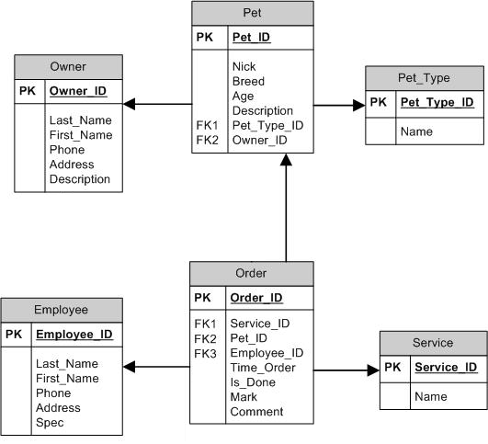
Вариант 1:

Slide 30
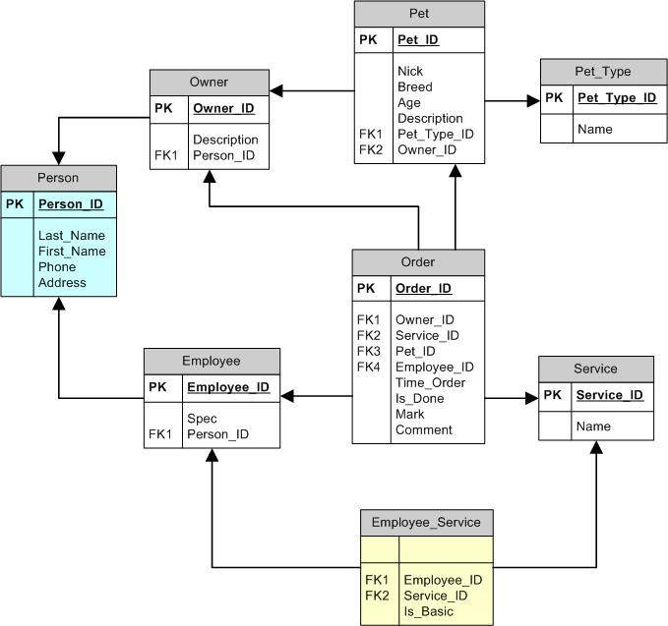
Вариант 2:

Slide 31
Самостоятельно доработайте ER-модель для предметной области “Питомцы” по дополнительным требованиям:
На территории области резко обострилась эпизоотическая ситуация, зарегистрированы очаги лабораторно подтвержденного бешенства среди диких животных. Общественность обеспокоена. Поэтому нам необходимо срочно начать сбор данных о прививках, имеющихся у наших подопечных, чтобы иметь возможность в любой момент предоставить отчет санитарно-противоэпидемической службе.
Виды прививок, данные о которых нам нужно получить в первую очередь - бешенство и чумка. Мы должны знать даты постановки прививок и иметь сканы документов, подтверждающих факты вакцинации.
Дополните нашу диаграмму двумя новыми сущностями: ПРИВИВКА и ВИД ПРИВИВКИ: нарисуйте их в любом графическом редакторе или на бумаге.
Не нужно перерисовывать всю нашу диаграмму, достаточно воспроизвести те сущности, которые нужны для привязки новых.

